Slide 1
Исторический портрет
Исследовательская работа
Подготовили учащиеся 5класса МОУ СОШ с.Свищёвки им.П.И Мацыгина Белинского района ,Пензенской области
Плеханова Александра и Янина Дарья.
Руководитель проекта – Баулина Екатерина Геннадьевна.

Slide 2
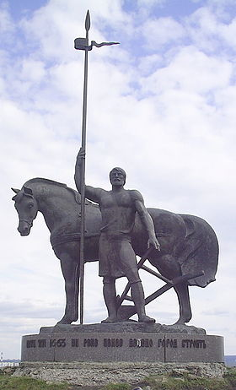
«В Пензе - вся история России, вся ее таинственная даль. Если тебя в Пензу пригласили, это как почетная медаль...». Эти строки поэта Евгения Евтушенко

Slide 3
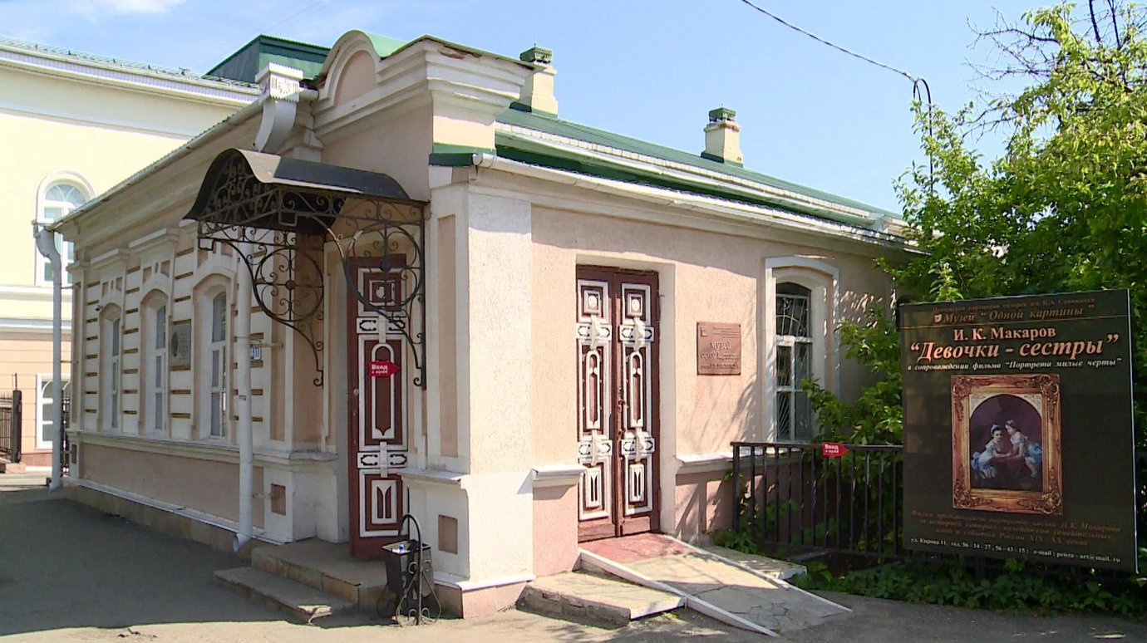
Настоящей гордостью Пензы и пензенцев является уникальный, единственный в мире музей – Музей одной картины
Открыт 12.02.1983 в Пензе на ул. Кирова в особняке 19 века. Автор идеи и инициатор создания музея — Георг Васильевич Мясников, секретарь Пензенского обкома КПСС, Формы работы этого музея не имеют аналогов ни среди других музеев России, ни за рубежом. Журнал «Форбс» опубликовал список из 6-ти уникальных музеев мира, Музей одной картины в этом списке находится на третьем месте, в ряду таких мировых музейных жемчужин как Музей Туринской плащаницы в Милане, Музей колокола Свободы в Филадельфии, Музей Луны на спутнике Земли и Музей корабля в Швеции.

Slide 4
Нас очень заинтересовала личность Г.В.Мясникова. Каков его вклад в развитие Пензенской области?
Уроженец Вадинского района Пензенской области, он в военные и послевоенные годы работал в Московской области, где его избрали секретарем обкома ВЛКСМ. Затем — ЦК КПСС и направление на руководящую работу в Пензенскую область. Георг Васильевич и своим мощным интеллектом, и манерой держаться на людях, и многими другими качествами не вписывался в общепринятый облик партийного работника..
Помимо прочего он по-сыновьи любил родной край и делал все возможное и даже невозможное для сохранения исторических, культурных и литературных памятников.
Мясников Г.В.

Slide 5
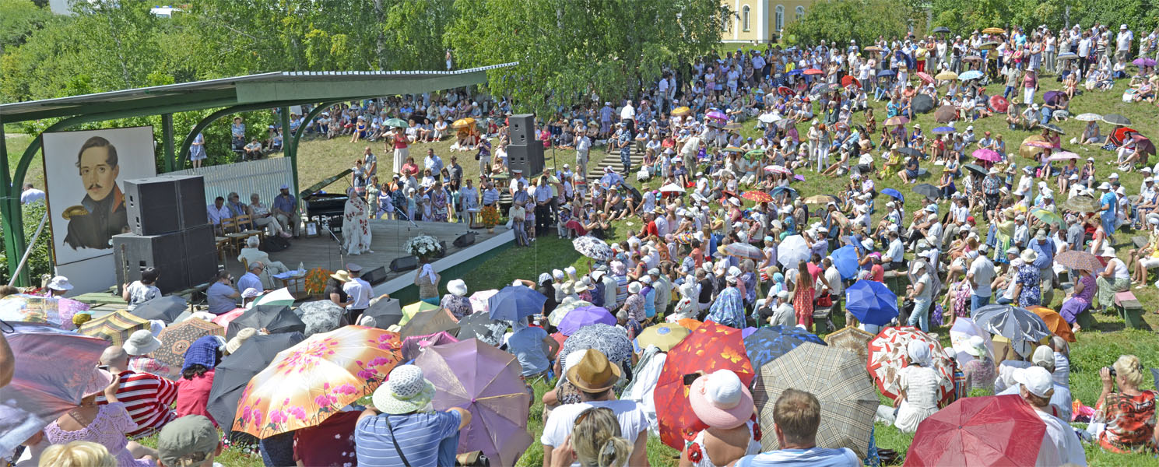
Это при нем второе дыхание в своем развитии получили мемориальный заповедник и музей «Тарханы», которые затем стали местом проведения ежегодных Лермонтовских поэтических праздников.

Slide 6
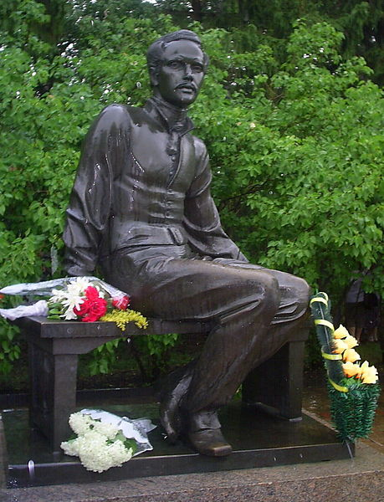
В 1974 Мясников добился переноса в «Тарханы» из села Шипово Липецкой области праха отца поэта — Юрия Петровича Лермонтова. Мясников лично курировал процесс создания памятника Михаилу Лермонтову в Тарханах. Второй секретарь обкома убедил скульптора создать образ поэта не в военной форме, а в гражданской одежде (Лермонтова часто изображали поручиком и Мясников считал, что «погоны душат поэта»). Памятник в Тарханах работы Олега Комова был открыт 9июня 1985 и считается одним из лучших памятников Лермонтову

Slide 7
Музей-читальня И.Н. Ульянова в Пензе.
При активном участии Г.В. Мясникова были созданы следующие музеи в Пензе и других населённых пунктах области.
Музей-читальня И.Н. Ульянова в Пензе.

Slide 8
Мемориал воинской и трудовой Славы — памятник на площади Победы в городе Пензе, посвящённый воинским и трудовым подвигам жителей и уроженцев Пензенской области в годы Великой Отечественной войны1941-1945 годов

Slide 9
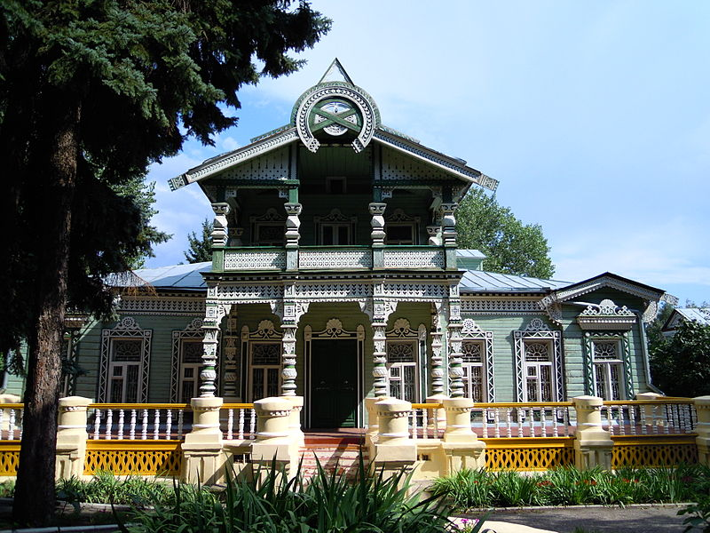
Музей народного творчества

Slide 10
Мемориальный музей А.Г.Малышкина

Slide 11
Музей советского нейрохирурга
Николая Бурденко

Slide 12
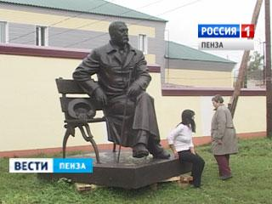
Музей и памятник русского писателя Александра Куприна в Наровчате

Slide 13
Музей-театр Всеволода Мейерхольда в Пензе

Slide 14
Музей русского историка Василия Ключевского в Пензе

Slide 15
Тамбовская застава в Пензе (1972)

Slide 16
Модель Башенных часов «Кукушка» в Пензе

Slide 17
Блоковский мемориал в Бекетовской роще (статуя юного Александра Блока, барельефы Андрея Бекетова (деда поэта) и его брата Николая Бекетова на трассе Пенза-Сердобск, около села Раевка Колышлейского района).

Slide 18
Бюст писателя и философа Александра Радищева1980) в Кузнецке.

Slide 19
Пугачевский камень на улице Московской в Пензе

Slide 20
Бюст героя Отечественной войны 1812,поэта Дениса Давыдова в Пензе

Slide 21
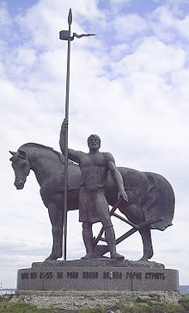
Наиболее известный из этих монументов — скульптурная композиция «Первопоселенец». Этот памятник был открыт 8 сентября 1980года в день 600-летия Куликовской битвы. Сегодня он является одним из наиболее известных и узнаваемых символов г. Пензы.

Slide 22
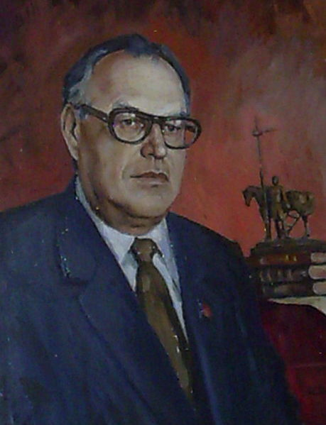
«Надо иметь то, чем гордиться»
Георг Мясников.

Slide 23
«Сделать удалось многое. Пенза из захудалого и малоизвестного города стала центром российской культуры, образцом для подражания. И это — главное. Могут сохранить, могут ухудшить небрежением, но основного из того, что сделано, уничтожить невозможно. Останутся музеи, памятники, обелиски. Может, кто-нибудь и когда-нибудь помянет добрым словом. Это и даёт удовлетворение» (запись от 26.08.1985 г)
Г.В.Мясников

Slide 24
«Славная история нашей Пензенской земли – это не обязательно далёкое прошлое. Георг Васильевич вписан в эту историю, потому что он помогал всей своей творческой деятельностью эту историю сделать частью души и сердца людей, которые здесь живут. Уроки Мясникова – это уроки, которые мы должны снова и снова повторять, если мы хотим, чтобы о Пензенской области говорили как о славном и достойном уважении крае», – отметил историк –краевед профессор Николай Инюшкин.

Slide 25
Спасибо за внимание

